Slide 1
WORKFLOW FRONTEND
OPTIMIZANDO EL DESARROLLO DE TEMAS
EN DRUPAL 8
Jorge Ortega

Slide 5
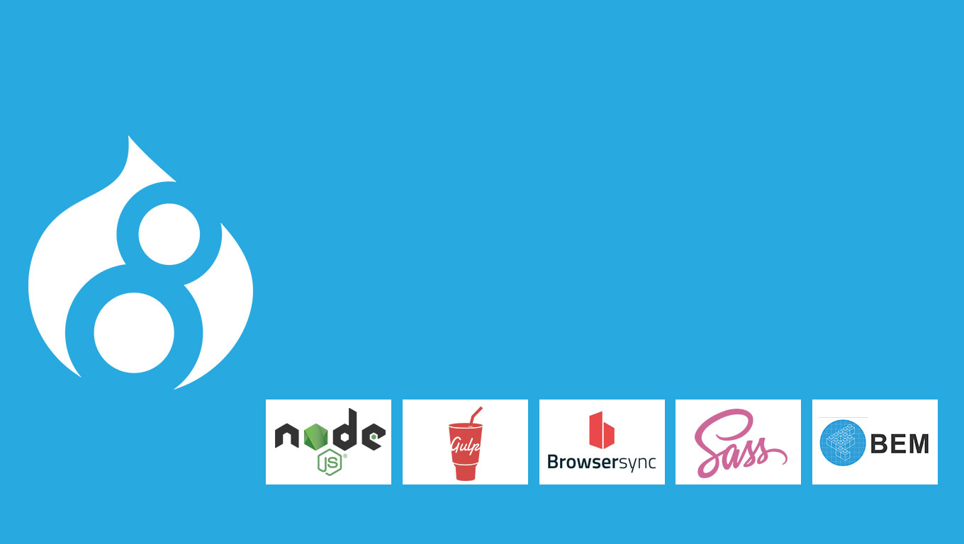
HERRAMIENTAS

Slide 6
COMPONENTES DE UN WORKFLOW FRONTEND MODERNO
GESTOR DE PAQUETES
PREPROCESADORES
HERRAMIENTAS DE CONSTRUCCIÓN

Slide 7
GESTOR DE PAQUETES

Slide 8
PREPROCESADORES
CSS: Sass, Less, Stylus
JS: Coffeescript, Typescript
HTML: Pug, markdown, Slim

Slide 9
HERRAMIENTAS DE CONSTRUCCIÓN
Gulp, Grunt

Slide 10
SISTEMA DE
CONSTRUCCIÓN
COLECCIÓN DE TAREAS QUE AUTOMATIZAN TRABAJO REPETITIVO

Slide 11
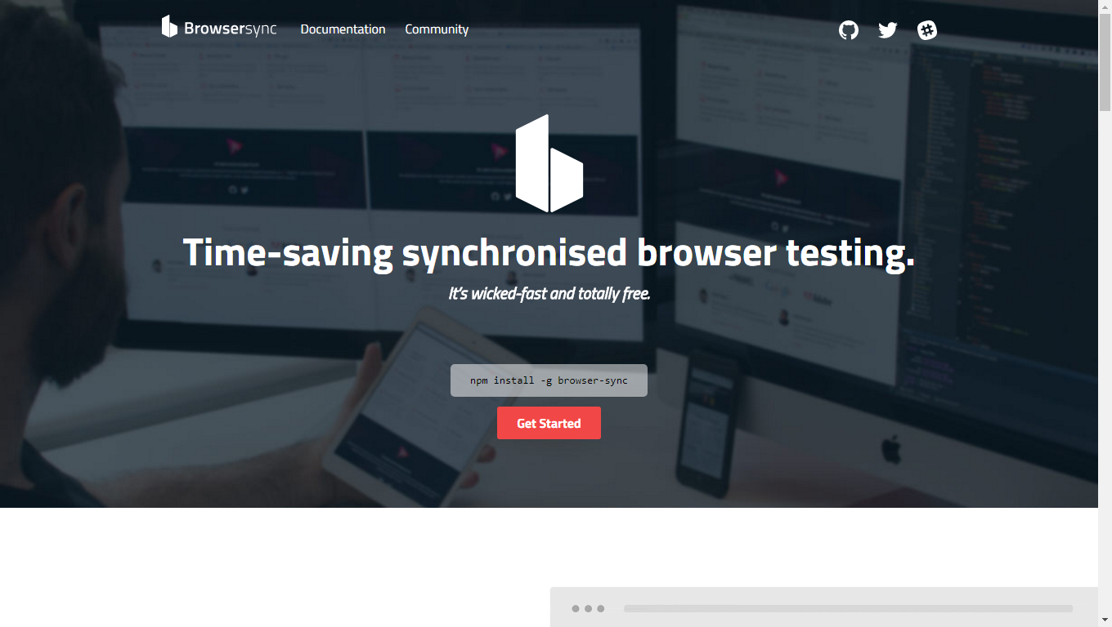

Slide 12
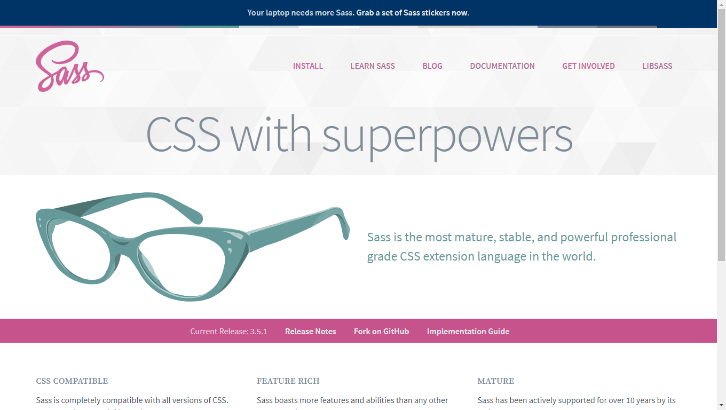

Slide 13
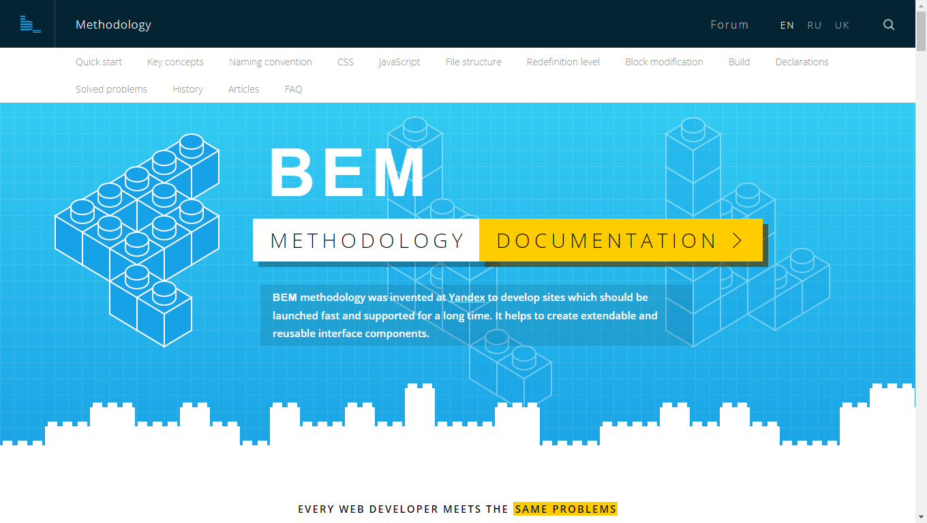

Slide 14
BLOQUE ELEMENTO MODIFICADOR

Slide 15
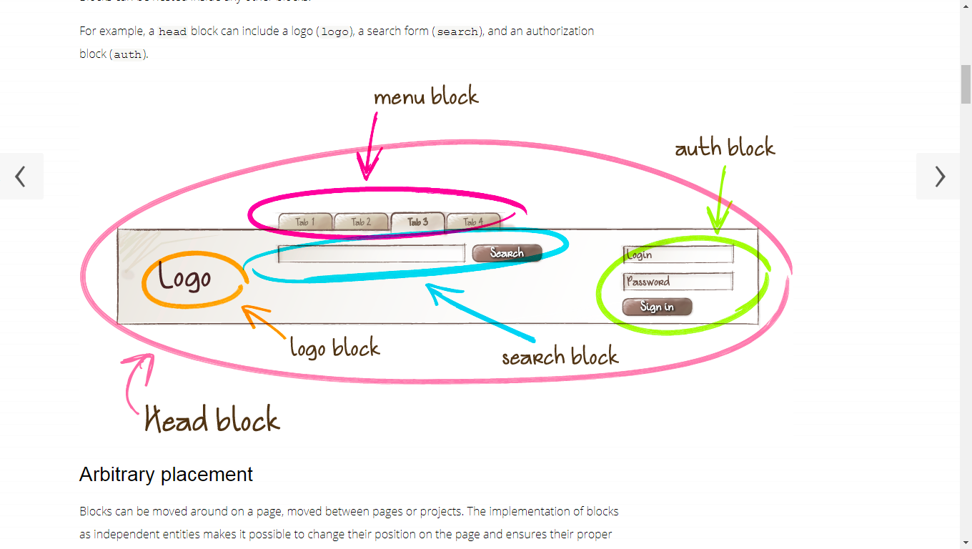

Slide 17
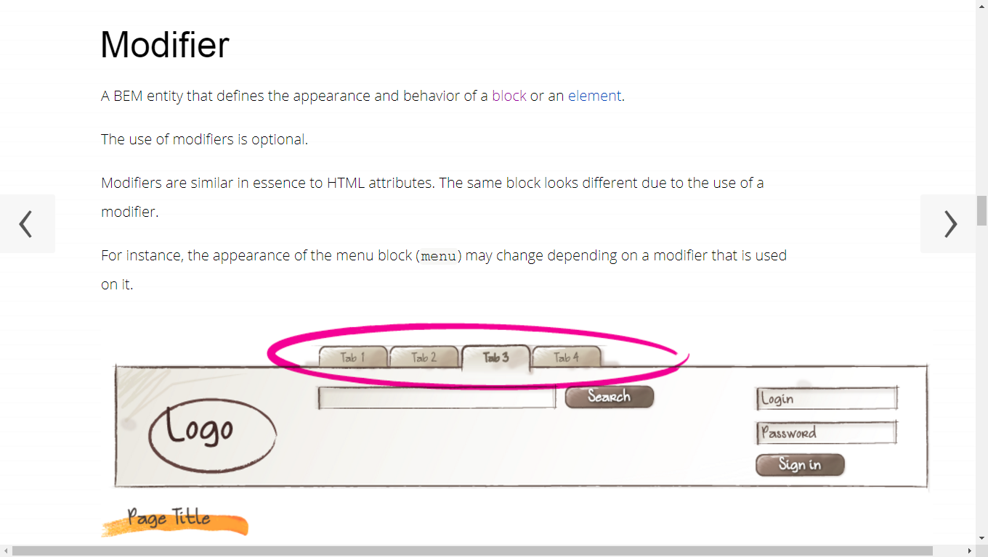

Slide 18
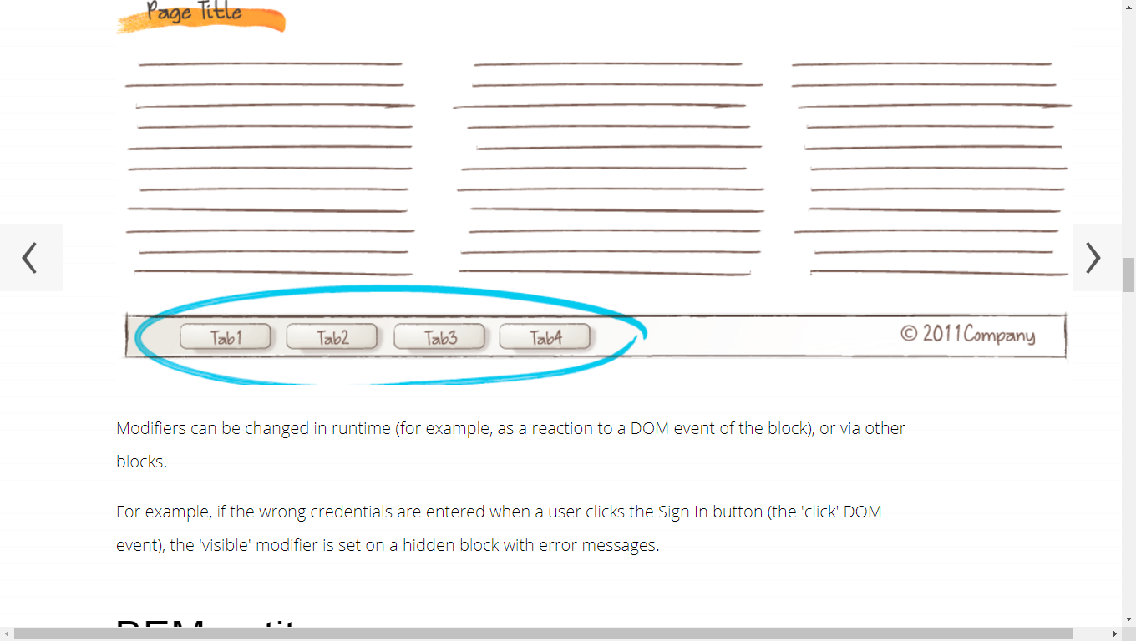

Slide 19
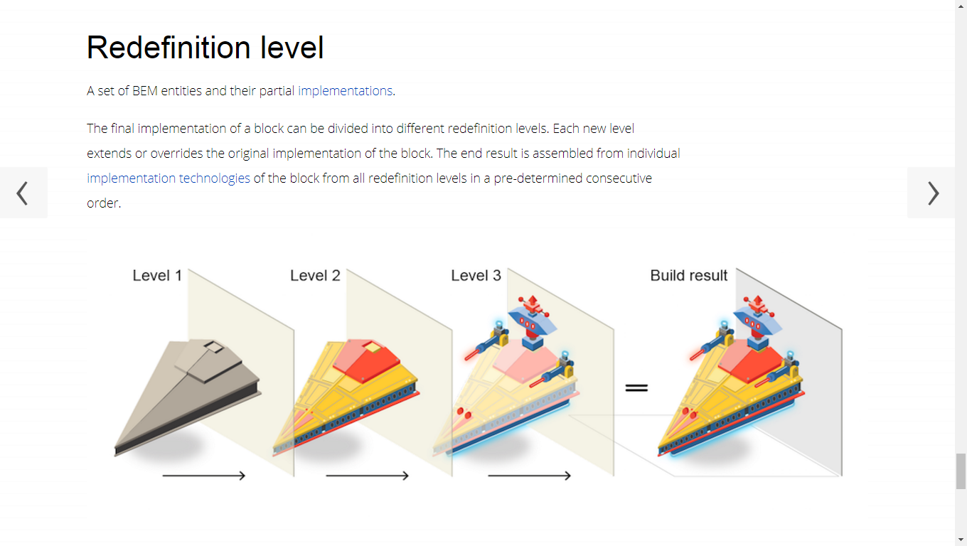

Slide 20
DOCUMENTACION

Slide 21
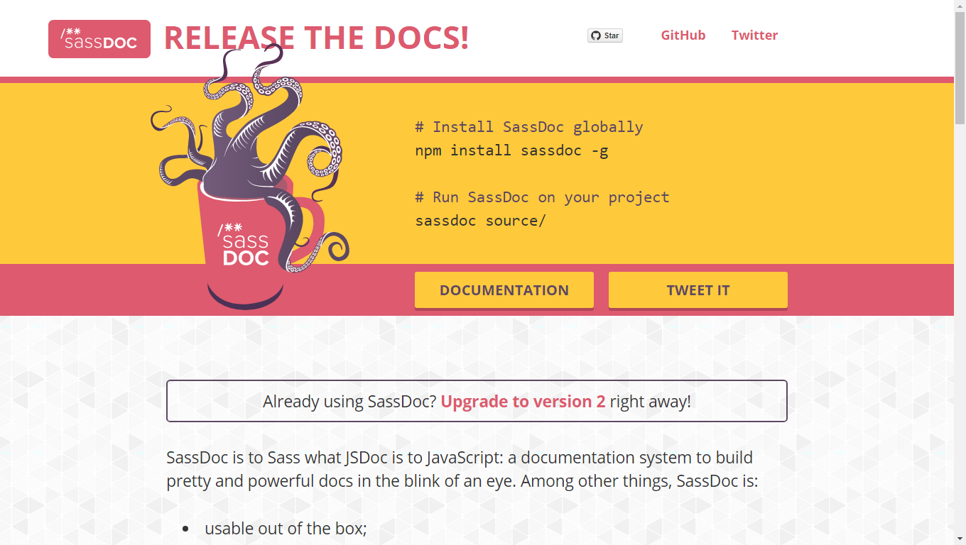

Slide 22
FIN

